Slide 1
Notes:
MĂNG NON – TÀI LIỆU TIỂU HỌC
CHUYÊN GIÁO ÁN ĐIỆN TỬ THEO TUẦN KHỐI 4
BÀI THAO GIẢNG – ELEARNING
Nhóm chia sẻ tài liệu - Qùa tặng: Măng Non – Tài liệu Tiểu học
Page: Măng Non – Tài liệu Tiểu học
SĐT ZALO : 0382348780 - 0984848929

Slide 3
Đã bao giờ các bạn tự làm sản phẩm nào chưa?

Slide 4
Hãy chia sẻ với các bạn ở lớp nào!

Slide 6
Yêu cầu
Giới thiệu
một sản phẩm
mà em tự làm ra

Slide 8
Có thể giới thiệu về chiếc máy bay, con diều, chiếc đèn ông sao,... hoặc bất kì sản phẩm nào do em tạo ra.
Giới thiệu về tên gọi, hình dạng, chất liệu, màu sắc, cách làm, điểm đặc biết nhất của sản phẩm.
Kết hợp sử dụng tranh ảnh, vật thật,...để cuốn hút người nghe.

Slide 9
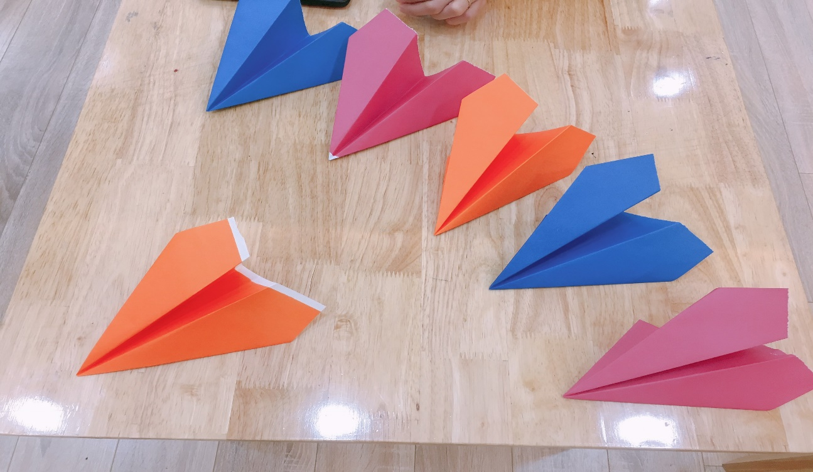

Slide 11
Chú ý sử dụng các tính từ, hình ảnh so sánh để làm nổi bật đặc điểm của sản phẩm
Giới thiệu sản phẩm em tự làm

Slide 12
Gợi ý
Đây là chiếc đèn ông sao do em tự làm. Chiếc đèn có hình ngôi sao năm cánh rất đẹp. Để làm được chiếc đèn này, chúng ta cần chuẩn bị thanh tre vót nhọn, giấy bóng kính, giấy màu, keo dán và dây thép li cố định. Đầu tiên, em vót các mảnh tre thành 5 que cho 1 mặt của ông sao và 10 que cho 2 mặt. Chẻ 4 que ngắn khoảng 15cm để đỡ cho 2 mặt của ông sao. Sau khi đã tạo ra 2 ông sao từ các thanh tre đã vót nhẵn sẵn, bằng nhau, em buộc chặt các góc để thành hình ông sao. Sau khi khung ngôi sao được chắc chắn, em lấy keo phết lên bề mặt của từng cánh sao để dán giấy bóng kính lên. Em sử dụng giấy bóng kính màu đỏ cho phần ngoài và màu vàng cho phần giữa để tượng trưng cho lá cờ Tổ quốc. Sau khi đã làm xong, em trang trí hoa tùy thích. Điểm đặc biệt nhất của chiếc đèn chính là nó có thể cho đèn led hoặc nến vào chính giữa đèn. Khi đèn sáng trông rất đẹp. Em rất thích chiếc đèn của em.

Slide 13
CHÚNG MÌNH
CHIA SẺ NÀO!

Slide 15
Nghe bạn kể .
Nhận xét bạn kể chuyện về nội dung, cách kể, cách dùng từ.
Bình chọn bạn kể hay nhất.

Slide 17
1. Chia sẻ với người thân về sản phẩm của em đã giới thiệu ở hoạt động Nói và nghe.
2. Tìm đọc sách báo về phát minh khoa học.

Slide 18
CHÀO TẠM BIỆT

